Slide 1
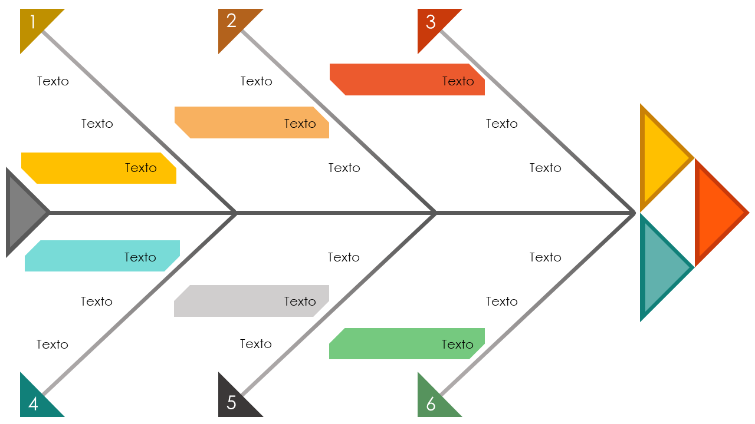
Modelo de diagrama de espinha de peixe com triângulos em PowerPoint
Quando usar o modelo: o gráfico de espinha de peixe é ideal para gerenciamento de projetos, planejamento estratégico e melhoria de processos. Use esse modelo para apresentar uma análise de causa e efeito em ambientes como reuniões com as partes interessadas ou reuniões de equipe.
Recursos importantes do modelo: o diagrama incorpora triângulos para diferenciar os níveis de hierarquia dentro das causas raízes. Essa abordagem geométrica acrescenta uma dimensão estética e auxilia o público a seguir o fluxo de informações das causas menores para as maiores.

Slide 2
1
2
3
Texto
Texto
Texto
Texto
Texto
Texto
Texto
Texto
Texto
Texto
Texto
Texto
Texto
Texto
Texto
Texto
Texto
Texto
4
5
6

Slide 3
AVISO DE ISENÇÃO DE RESPONSABILIDADE Os artigos, os modelos ou as informações disponibilizados pela Smartsheet no site são apenas para referência. Nós nos esforçamos para manter as informações atualizadas e corretas, mas não damos garantia de qualquer natureza, seja explícita ou implícita, a respeito da integridade, precisão, confiabilidade, adequação ou disponibilidade do site ou das informações, dos artigos, dos modelos ou dos gráficos contidos no site. Portanto, toda confiança que você depositar nas informações será estritamente por sua própria conta e risco.

